Slide 1
《硬件电路设计与电子工艺
基础》
西南科技大学：曹文 ，刘春梅

Slide 2

第10章 电子元器件的参数测试、质量检测及等效代换
学习要点：
（1）掌握常用元器件的质量检测方法。
（2）了解常用元器件的故障类型。
（3）熟悉数字万用表Ω挡、“二极管/通断”挡、“ ”挡的正确使用。

Slide 3
第10章 电子元器件的参数测试、质量检测及等效代换
10.1 电阻类元器件的测量与测试
10.2 电容器的测量与测试
10.3 电感器与工频变压器的检测
10.4 二极管的识别与测试
10.5 三极管的引脚识别及质量检测
10.6 集成芯片的测试
10.7 驻极体麦克风的简单性能检测
10.8 开关类元器件的检测
Notes:
图中看出，谐波次数越高，幅值分量越小，对原波形的贡献越小，所以在一定条件下可忽略高次谐波。

Slide 4
10.1 电阻类元器件的测量与测试
电阻值的测试原则：
模拟式万用表对电阻值只能进行粗略的参数检测，测试精度不高；模拟式万用表的内阻偏小，不适于测量高阻值电阻。
数字式万用表欧姆挡输入阻抗很高，测得的电阻值可信度高；但容易感应外界的干扰信号而造成电阻值读数不准。
技巧：在电磁干扰严重的工作场合，如开关电源、行振荡电路 、发电机组附近，选择模拟式万用表较为合适。
● 对取样电阻、精密分压电阻等准确度较高的元器件，最好采用数字电桥进行测量。

Slide 5
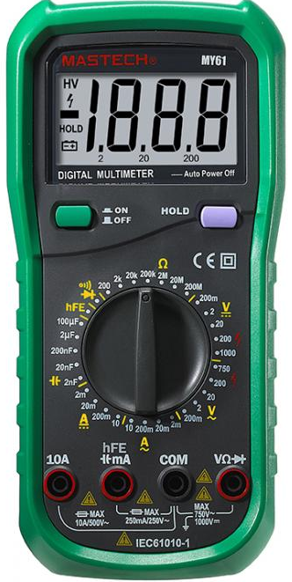
10.1.1 固定电阻的检测
1．采用数字万用表进行电阻测量
欧姆档位
数字万用表欧姆挡包括200、2k、20k、200k、2M、20M、200M；
● 三位半数字万用表的“2k”挡能够测量阻值范围是0～1.999kΩ，对超过1.999kΩ的电阻，测量结果一律显示“1”，用以表示测试结果超量程。
数字万用表测试电阻的读数为“153.9”，若挡位在“200k”位置，实际阻值为153.9kΩ；若在“200”位置，则实际阻值仅有153.9Ω。

Slide 6
10.1.1 固定电阻的检测
2．高阻值电阻（大于100kΩ）的数字万用表测量
手指不要同时接触两只引脚或表笔的金属导电部分；
高阻值电阻测量前需用细砂纸、小刀、镊子等工具打磨掉引脚表面的氧化膜，再进行测量；
使用“20M”、“200M”挡位进行阻值测量时速度较低，往往需要几秒钟才能得到稳定的读数结果，阻值精度也较差。

Slide 7
10.1.1 固定电阻的检测
3．低阻值电阻（200Ω以下）的数字万用表测量
采用数字万用表的“200”挡；
将万用表的红、黑两只表笔短接，读出表笔的内阻值a；
接入待测电阻后得到实际的电阻值读数b；
将实际读数b减去表笔的内阻读数a，得到电阻器的准确阻值。

Slide 8
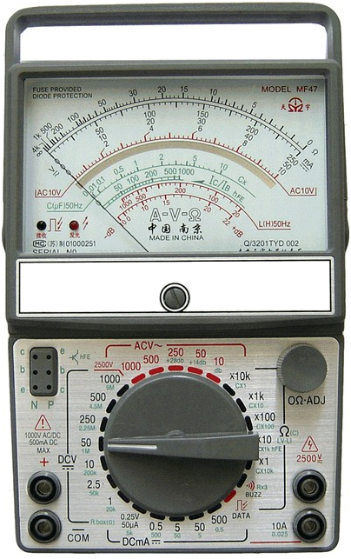
10.1.1 固定电阻的检测
4．采用模拟万用表进行电阻测量
欧姆档位专用
欧姆档位
模拟式万用表的欧姆挡一般包括×1、×10、×100、×1k、×10k等挡位；
若表针停留最外圈刻度的15位置，挡位处在“×100”位置，则该被测电阻的阻值为15×100Ω = 1.5kΩ。

Slide 9
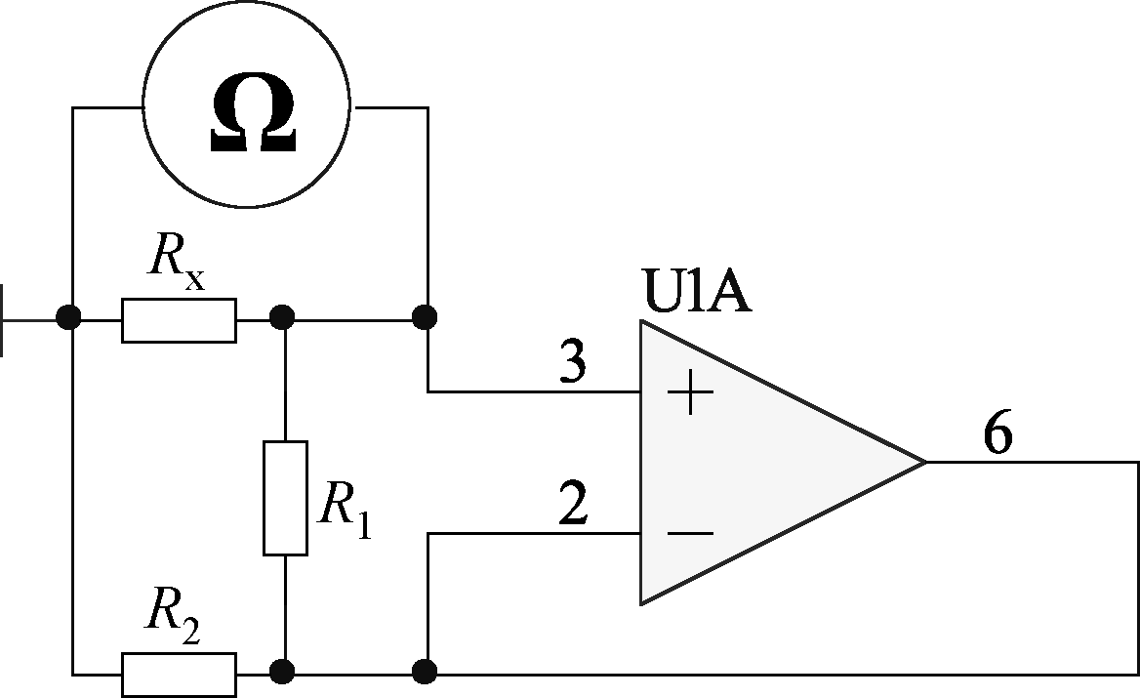
10.1.1 固定电阻的检测
5．焊接在PCB中的电阻测量
一般要求将被测电阻从电路PCB中拆焊下来（或者至少要拆开某一只引脚），再对其进行阻值的准确测量。
【例10-1-4】 如果希望提高在线电阻的测试效率，可以根据“Y-△”变换的思路，对焊接在电路PCB中的电阻器进行在线阻值测量，其典型电路如图所示。
Rx为待测的在线电阻；
根据运放的虚短和虚断，Rx、R1、R2为并联关系，R1的电流为0；

Slide 10
10.1.2 固定电阻的故障判别及其替换
1、可能出现的原因
▲断路
可能原因包括电阻体或电阻膜烧断、电阻端帽脱落，测得的电阻值为∞。
▲短路
可能原因包括电阻膜被击穿，测得的电阻值近似为0。
▲变质
实际阻值与标称阻值之间的差异较大。

Slide 11
10.1.2 固定电阻的故障判别及其替换
2、替换方法
▲原则上应选用相同功率、相同阻值、相同型号规格的电阻替换。
▲碳膜电阻损坏后，可用功率、阻值相同的金属膜电阻替换；若金属膜电阻损坏，则不建议用碳膜电阻替换，因为相同功率的金属膜电阻体积明显小于碳膜电阻。
▲若暂时没有相同规格的电阻进行替换，则可采用电阻串、并联方法进行应急替换。
▲进行电阻替换时，新电阻的额定功率原则上不得低于故障电阻的额定功率。

Slide 12
10.1.3 熔断电阻器的检测
熔断电阻的阻值低，采用模拟万用表的R×1挡或数字万用表的200Ω挡进行检测。
▲若测得的阻值为无穷大，则说明此熔断电阻器已失效开路；
▲若测得的阻值与标称值相差很大，则表明该电阻已经变质，必须更换；
▲如果熔断电阻有表面发黑或烧焦的痕迹，该电阻可能存在负荷过重的现象；
▲如果熔断电阻无任何痕迹而出现熔断开路，则表明流过电阻器的瞬时电流远大于其额定熔断电流值。

Slide 13
10.1.4 敏感电阻的检测
1．PTC、NTC热敏电阻的检测
▲ PTC是具有正温度系数的热敏电阻；
▲NTC是具有负温度系数的热敏电阻；
▲在室温（20℃～25℃）测得的阻值与标称值存在±30%以内的误差属正常现象；
▲如果误差过大，则说明电阻性能不良或已经发生损坏。

Slide 14
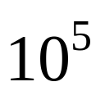
10.1.4 敏感电阻的检测
2．光敏电阻的检测
▲用黑色或不透光的柔软物体遮盖住光敏电阻的感光窗口；
▲电阻值一般在 Ω数量级，但不应该为∞；
▲若电阻值很小，说明光敏电阻可能被击穿，需要进行更换；
▲去掉光敏电阻感光窗口的遮盖物，测得的阻值将会大幅下降，阻值降低的幅度越大，说明光敏电阻的性能越好；
▲若仍保持较高阻值，说明光敏电阻已损坏，不能继续使用。
3．压敏电阻的检测
▲用万用表的高阻挡测试压敏电阻的绝缘电阻时，读数均应该为∞。

Slide 15
10.1.5 电位器的检测
▲外观及操作检测；
▲静态检测
▲若电阻值很小，说明光敏电阻可能被击穿，需要进行更换；
▲去掉光敏电阻感光窗口的遮盖物，测得的阻值将会大幅下降，阻值降低的幅度越大，说明光敏电阻的性能越好；
▲若仍保持较高阻值，说明光敏电阻已损坏，不能继续使用。

Slide 16
10.1.5 电位器的检测
▲外观及操作检测；
看电位器有无破损、引脚有无折断；滑动头是否平滑、流畅。
▲静态检测
拆下电位器测量其最大阻值，看是否接近电位器的标称阻值。
▲ 动态检测
电位器的动态检测可用于判断电位器内部的电刷与电阻体之间接触是否良好。

Slide 17
10.2 电容器的测量与测试
模拟式万用表测量：
一般没有设计电容测试挡，只能利用欧姆挡定性地评估较大容量电容器（≥0.1μF）的充放电特性与绝缘电阻。
数字式万用表测量：
有电容挡，但能测量的电容器容量不能太大（<200μF），也不能过小（>10pF）。

Slide 18
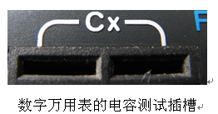
10.2.1 使用数字万用表对电容器进行参数测试
数字万用表的电容挡一般包括有2000pF、20nF、200nF、2μF、20μF这5个挡位。
用数字万用表检测电容器的基本步骤：
（1）使用万用表表笔的笔尖或金属镊子短接待测电容器的两只引脚，进行放电操作；
（2）切换至数字万用表的电容测试挡；
（3）找到万用表面板中电容测试插槽；
（4）将电容引脚不分极性地插入电容测试插槽的弹性簧片中，读出待测电容的容量。
数字万用表测量电容的非线性及误差均比较大，仅有参考价值。

Slide 19
10.2.2 使用模拟万用表对电容器进行性能评估及故障检测
模拟式万用表只能对较大容量的电容器进行定性评估。
操作步骤：
（1）使用镊子或万用表的金属表笔尖短接电容器的两个引脚对其进行放电 ；
（2）切换至万用表的R×1k挡；如需测试小于0.01μF的电容，应切换至R×10k挡 ；
（3）正表笔接电容正极、负表笔接电容负极进行测试。在表笔尖与电容引脚接触的瞬间，通过观察表针的偏转程度及复位状态，可以对电容器的性能与质量进行定性的判断。

Slide 20
10.2.2 使用模拟万用表对电容器进行性能评估及故障检测
万用表指针偏转的几种情况：
（1）若表针迅速向右偏转，再缓慢退回表针原位，说明电容器性能基本正常 ；
（2）若表针向右偏转后不向左回转，说明电容器内部存在击穿、严重漏电或短路故障；
（3）若表针向右偏转后无法向左回到表针原位，而与表针原位保持了微小角度，说明电容器的漏电阻较大，不宜继续使用。
（4）若对容量大于0.1μF的电容在测试时表针没有发生任何的偏转动作，则说明电容内部存在开路或变质故障。
（5）电解电容的容量较大，万用表表针反向回转的时间可能较长，对于容量大于100μF的电解电容，可用R×100挡进行快速测量。

Slide 21
10.2.3 电容器的故障类型及判别方法
1．瓷介电容的故障类型
瓷介电容的容量较小，电容发生内部击穿的故障较为少见。但由于瓷介电容引脚的机械强度低，因而在焊接、调试过程中容易出现引脚脱落、断路等故障。
2．薄膜电容的故障类型
其性能稳定，故障率低。部分工作在高压条件下的薄膜电容，容易发生击穿故障。

Slide 22
10.2.3 电容器的故障类型及判别方法
3．电解电容的故障类型
电解电容内部具有电解液，当电容工作时间过长、工作环境温度过高、长期未充电存放时，容易引起内部电解液干涸、变质而导致电容量改变、电容器壳体膨胀、电容器漏液、电容失效等多种故障现象。
4．可变电容器的检测及其故障类型
可变电容常见的故障类型包括极板间短路、极板与电容引脚间开路、极板变形、极板间存有污垢等。

Slide 23
10.2.4 采用观察法识别电容器故障
（1）电解电容的故障率非常高，仔细观察电解电容顶部的防爆阀有无鼓起、破裂，电容外壳蒙皮及相邻的电路板表面有无水迹，出现其中任何一种故障现象的电解电容均需更换；
（2）瓷介电容发生过压击穿后，表面往往会出现黑色雾状的电击痕迹；发生较为严重的电容击穿故障时，电容的陶瓷盘体可能出现细小裂纹甚至整体裂开；
（3）薄膜电容发生过压击穿后，表面的漆层可能出现细小裂纹，甚至有灰色泥状物质从电容内部溢出。

Slide 24
10.2.5 电容器的等效代换原则
电容损坏后需要进行更换，电容代换的基本原则是同型号代换、升额代换。
◆代换时，电容器类型、容量、耐压值、温度范围、体积大小等参数均需基本相同或比较接近；
◆高频电容器可用于替代容量、耐压相同的低频电容器；
◆可用相同耐压的电容器并联后替代容量接近的单只电容器；
◆可用耐压、容量相同的电容器串联后替代高耐压电容器；
◆如果不得已采用较大体积电容替代较小体积电容，可以改变电容在电路PCB中的插装形式，如由立式插装调整为卧式插装。

Slide 25
10.3 电感器与工频变压器的检测
10.3.1 电感器的故障类型及检测
1．外观检测
观察电感器的磁芯有无损坏及破裂、电感线圈与电感引脚之间有无脱落、线圈与磁芯之间有无松动等故障现象。
2．内阻检测
可用万用表的低阻挡对电感器引脚之间的内阻进行测试。
如果测得的阻值为∞，则说明电感器内部的线圈发生了开路故障；如果测得的阻值过高（>1kΩ），则怀疑电感器内部的金属导线可能存在锈蚀。

Slide 26
10.3 电感器与工频变压器的检测
10.3.1 电感器的故障类型及检测
3．绝缘性检测
使用万用表的高阻挡测量电感线圈的引脚与磁芯之间的电阻值，如果测得的电阻值较小（＜1MΩ），则说明电感器整体绝缘性能较差，需要更换。
4．品质因数的简单比较
对于具有相同电感量的电感器，其中体积较大、线圈导线较粗、内阻较低、线圈采用铜质材料、采用多线并绕的电感器品质因数较高。

Slide 27
10.3.2 工频变压器的检测
1．变压器外观检测
观察变压器的外观形态，可判断其是否存在线圈导线断裂、线圈与接线柱之间脱焊、线圈骨架烧焦或融化、铁芯紧固螺杆松动、硅钢片锈蚀、绕组线圈外露等故障。
2．初级绕组的检测
使用万用表测试变压器初级绕组的直流内阻，若读数为∞，说明初级绕组的导线已经被烧断；如果测得的内阻读数不足 Ω，则初级绕组的匝间可能存在局部短路故障。

Slide 28
10.3.2 工频变压器的检测
3．次级绕组的检测
降压型电源变压器次级绕组的内阻较低，但不会为0，需要与短路故障区分开。
粗漆包线质地较硬，容易与变压器输出端接线柱因虚焊或氧化等原因出现松动、开路等故障。
4．温升检测
将变压器设置为满负荷工作状态，给初级线圈加载额定电压、次级线圈接入额定负载，在没有明显空气流动的环境中对变压器的绕组及铁芯进行温升检测。

Slide 29
10.3.2 工频变压器的检测
5．绝缘性检测
使用万用表的R×10k或200MΩ高阻挡对变压器各级接线柱之间、接线柱与铁芯之间、金属屏蔽罩与绕组接线柱之间、静电屏蔽层与绕组接线柱之间进行电阻检测，正常情况的电阻值应为∞；如果电阻值较低，则绕组间的绝缘性能变差。
6．空载电流检测
将变压器的次级绕组全部开路，输入回路的电流一般仅有几十mA；如果变压器的空载电流过大，则说明变压器次级绕组可能存在匝间短路故障。
7．空载电压检测
次级绕组的空载电压值一般比变压器的额定输出电压值高5%以上。

Slide 30
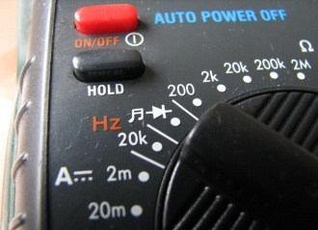
10.4 二极管的识别与测试
10.4.1 利用数字万用表的二极管挡测试普通二极管
将数字万用表切换至 “二极管/通断”挡：
二极管/通断
测量方法：
◆将红、黑表笔分别接到二极管的两只引脚。
◆若万用表读数为3、4位的整数值，交换表笔后显示超量程符号“1”，则正常读数时与红表笔相接的引脚为二极管阳极，与黑表笔相接的是阴极。
◆若两次读数均显示超量程“1”，则说明二极管内部发生开路；若两次读数均为有限的数值，则说明二极管的反向漏电流较大、单向导电性能较差。

Slide 31
10.4 二极管的识别与测试
10.4.2 利用模拟万用表的欧姆挡测试普通二极管
可通过R×100或R×1k的欧姆挡测试二极管正反向电阻，对二极管进行质量评判：
◆如果二极管正向电阻较小，反向电阻趋近于∞，说明二极管性能良好；此时，与黑表笔相连的引脚为二极管的阳极；
◆如果测量得到的二极管正反向电阻均为∞，则二极管内部开路；
◆如果两次测得的电阻值都很小，则说明二极管内部击穿短路；
◆如果两次测得的电阻值相差不大，说明二极管单向导电性较差；
◆二极管的正反向电阻阻值相差越大，说明二极管的单向导电性越好。

Slide 32
10.4 二极管的识别与测试
10.4.3 稳压二极管的检测
稳压管具有单向导电性，因此其基本测试流程与普通二极管类似。
◆如果使用数字万用表的二极管挡测试时，其正向导通电压值一般大于700mV；
◆可用模拟万用表内部R×10k挡所使用9V叠层电池电压粗略估计小于9V稳压管的稳压值。

Slide 33
10.4 二极管的识别与测试
10.4.4 LED的检测
LED同样具有单向导电性。
◆可用数字万用表的“二极管/通断”挡进行检测，当LED被正向连接时，会发出微弱的光芒，此时，万用表的读数往往大于1500。
◆使用模拟万用表的R×10k挡检测：当黑表笔连至阳极、红表笔连至阴极时，万用表表针指示的正向电阻值较小，而交换表笔后测得的反向电阻值为∞。因为R×10k挡的电流很小，所以在测试时难以观测到LED发光的现象。
◆使用直流可调稳压电源检测：将电源输出电压调节到4V左右，然后串联一只kΩ数量级的限流电阻 ，即可对各种型号的LED进行性能测试。

Slide 34
10.4 二极管的识别与测试
10.4.5 桥堆的检测
桥堆的特点：
◆两个交流输入端“～”之间总有一只二极管反接，故交流输入端的总电阻趋于∞；
◆直流输出端“+”或“-”与两只交流输入端之间均只有一只二极管；
◆直流输出端“+”与“-”之间为两只硅二极管串联，管压降之和大于700mV。
数字万用表检测的方法：
◆用二极管挡测交流输入端的正、反向管压降时均显示“1”（溢出）
◆如果将万用表表笔接在直流输出端与交流输入端之间，将会有几百mV的读数；
◆将红表笔接在直流输出端“-”、黑表笔接在直流输出端“+”，万用表显示“1×××”。

Slide 35
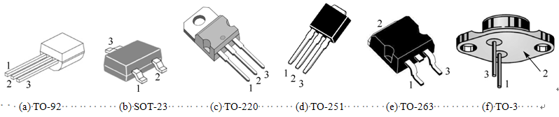
10.5 三极管的引脚识别及质量检测
10.5.1 三极管的引脚排列规律
常用三极管的外形封装
◆TO-92封装的三极管型号面朝自己，下方的1、2、3号引脚依次为ebc或ecb或SGD，也有极个别高频三极管的引脚排列为cbe，如BC558B。
◆SOT-23贴片封装的三极管，上方的单只引脚3为c或D极，下方左侧的引脚1为b或G极，下方右侧的引脚2为e或S极。
◆TO-220、TO-251、TO-263封装的居中引脚2与带螺丝孔的散热片相连，为c或D极，左侧的引脚1为b或G极，右侧的引脚3为e或S极。
◆TO-3封装的金属外壳是一只隐藏的引脚2，为c或D极,位于菱形面短轴上方左侧的引脚1为b或G极，右侧的引脚3为e或S极。

Slide 36
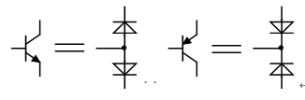
10.5 三极管的引脚识别及质量检测
10.5.2 双极型三极管的检测
1．BJT的内部等效结构
基极b到发射极e、基极b到集电极c均可等效为一只二极管。
且两只二极管两只反向串联。

Slide 37
10.5 三极管的引脚识别及质量检测
10.5.2 双极型三极管的检测
2．寻找BJT的基极b、探明管子极性
◆假设未知极性的BJT为NPN型，数字万用表切换至“二极管”挡；
◆假定某只引脚为基极b，然后将红表笔与之相连，再把黑表笔对剩余两只引脚进行两轮测试；
◆如果两轮测试均可以得到几百mV的有效读数，则说明基极b假设正确；由于红表笔为正，同时也能得出被测三极管为NPN型的结论；
◆如果两轮测试无法获得两次有效的读数，则说明基极b假设不正确，需要重新假设另外一只引脚为基极b，然后重新进行测试；
◆如果三极管的三只引脚被假设为基极b之后，均无法得到同时有效的两组读数，则说明该三极管不是NPN型，而是PNP型；
◆重新假设某只引脚为基极b，将黑表笔与之相连，用红表笔分别测试其余两只引脚；

Slide 38
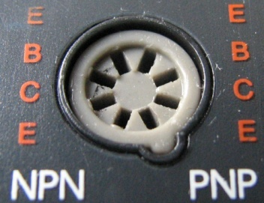
10.5 三极管的引脚识别及质量检测
10.5.2 双极型三极管的检测
3．判断发射极e和集电极c、估测电流放大系数
数字万用表切换至“h_{FE} ”（电流放大系数）挡：
◆根据已经得出的BJT类型和基极b引脚位置，把其余两只引脚分别假设为集电极c与发射极e，插入对应的孔中；
◆记录数字万用表显示的两次h_{FE}值；
◆读数较大的那次插入与插孔的标注吻合，根据插孔旁边标注的e、c标识即可准确识别被测三极管的发射极e与集电极c。

Slide 39
10.5.3 MOSFET场效应管的检测
N沟道MOSFET场效应管的质量检测流程：
◆数字万用表切换至“二极管/通断”挡；
◆使用金属镊子或螺丝刀同时短接MOSFET场效应管的三只引脚；
◆万用表红表笔连至漏极D、黑表笔连至源极S，此时万用表读数为超量程的“1”。如果万用表显示的读数很小、万用表内部的蜂鸣器发声，则说明被测管子D-S之间已经击穿；
◆交换表笔，由于绝缘栅型场效应管的D-S之间有一只寄生二极管，因此万用表显示几百mV的有效读数，即为二极管的正向压降值；
◆将黑表笔连至S、红表笔连至G，万用表读数仍显示超量程“1”；
◆黑表笔保持，移动红表笔从G到D，此时MOSFET管D-S极之间微导通，万用表显示为几十至几百不等的读数；如果万用表读数依然显示超量程“1”，则说明MOSFET场效应管的D-S之间可能出现了开路故障。

Slide 40
10.6 集成芯片的测试
1、专用集成器件测试仪
能够测量常用的TTL/CMOS中小规模集成器件的功能及判断好坏；
也能够测量常用的运算放大器、比较器的功能及好坏。
2、通过设计出专用测试系统测试
常用的数字集成芯片：可以通过向输入引脚加载高、低电平或时钟脉冲信号，测试其输出，对应芯片的功能判断好坏。
电压比较器：同样采用向比较器输入端施加高、低电压，检测比较器输出端的电平状态，对比较器的质量进行检测。
集成运算放大器：将运放接入一个含有负反馈网络的放大电路中，通过向运放的输入端施加信号电压，通过测试输出信号的状态，验证被运放是否处在线性放大状态，或判断运放是否已经损坏。

Slide 41
10.7 驻极体麦克风的简单性能检测
选择数字万用表的欧姆挡或“二极管/通断”挡；
将红、黑表笔分别连接至麦克风的电源/输出引脚与信号地引脚；
然后对着麦克风顶部的黑色防尘罩吹气；
如果万用表的读数出现明显的变化，则说明麦克风性能基本正常，可以正常使用。

Slide 42
10.8 开关类元器件的检测
开关触点的质量检测一般采用数字电桥或毫欧表；
实验室条件下也可以使用数字万用表的低阻挡，但在测量前需要短接红、黑表笔，记录表笔的真实内阻；待测出开关触点的电阻后，再减去表笔内阻，得到实际的触点电阻值。

